Slide 1

Выбираем CatBoost или XGBoost
Селезнев Артем, 27 Апреля 2019

Slide 2
CatBoost?

Slide 3
CatBoost?
“Cat” isn’t a pussy!
OHE
Out of Fold
{categories: blended}
Leave one out Leave bucket out
Mean target encoding
{categories: mean in target}
dtype: category

Slide 4
CatBoost?
“Cat” isn’t a pussy!
OHE
Out of Fold
{categories: blended}
Leave one out Leave bucket out
Mean target encoding
{categories: mean in target}
dtype: category
one_hot_max_size = 2 !

Slide 5
CatBoost?
Oblivious Trees inside

Slide 6
CatBoost?
Oblivious Trees inside
F1>3
Max_depth: 1 – 16
Особенность!
Best: 6, 10
F2>3
F2>3

Slide 7
CatBoost?
Бинаризация данных
XGBoost
CatBoost
Uniform
Uniform
Median
Quantile
MaxSumLog
GreadyLogSum
CPU
Prod Y

Slide 8
CatBoost?
Меньше параметров для подбора (влияющих на результат)
learning_rate
n_estimators
overfitting detection settings + eval
L2_leaf_reg
bagging_temperature
random_strength

Slide 9
CatBoost?
Меньше параметров для подбора (влияющих на результат)
RSM
learning_rate
n_estimators
overfitting detection settings + eval
L2_leaf_reg
bagging_temperature
random_strength
colsample_bylevel

Slide 10
CatBoost? еще немного
Обучение из BaseLine (auto)
Eval_metrics (overfitting detection)
Staged_predict (поэтапное обучение) (! управляемое)
SnapShots

Slide 11
CatBoost пока не может
01
02
03
04
XGBoost spark
Иногда плох без GPU
Все ещё не быстрый
Надо явно указывать категориальные данные (cat_features)

Slide 12
TASK

Slide 13
DataSet (churn)
General_final – информация об абоненте (date_key, test > 13.05)
Traf_final – агрегированная информация о трафике
Rech_final – агрегированная информация о пополнениях
Balance_final – информация о балансе на конец дня
>= 320 шт
TARGET (churn + N months hold)

Slide 14
Преобразование
Изменение параметров значения: по отрезкам, накопит. итог, за период
>= 320
Base set

Slide 15
А можно что-то изменить?

Slide 16
CatBoost VS XGBoost

Slide 17
А результат?

Slide 18
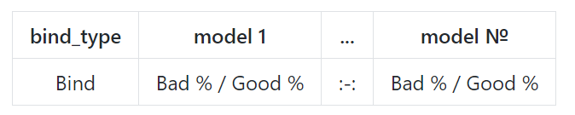
Как сравнить модели и найти лучшую
Как сравниваются модели? github.com/NameArtem/papers/blob/master/ML_model_comparison.md
Построение таблицы по каждой модели

Slide 19
Как сравнить модели и найти лучшую
Как сравниваются модели? github.com/NameArtem/papers/blob/master/ML_model_comparison.md
Построение таблицы по каждой модели
График
Good/Bad
Модель 1
Модель 2
Модель OLD
Binds

Slide 20

Как сравнить модели и найти лучшую
Как сравниваются модели? github.com/NameArtem/papers/blob/master/ML_model_comparison.md
Построение таблицы по каждой модели
График
Дивергенция

Slide 21
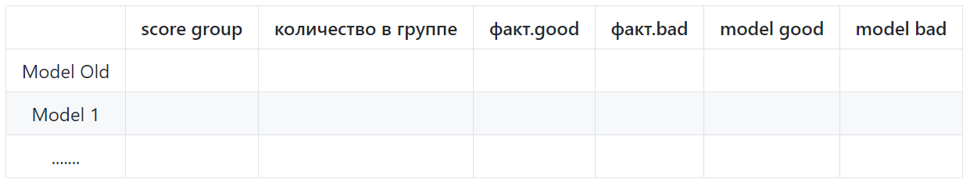
Как сравнить модели и найти лучшую
Как сравниваются модели? github.com/NameArtem/papers/blob/master/ML_model_comparison.md
Построение таблицы по каждой модели
График
Дивергенция
Таблица выигрышей

Slide 22
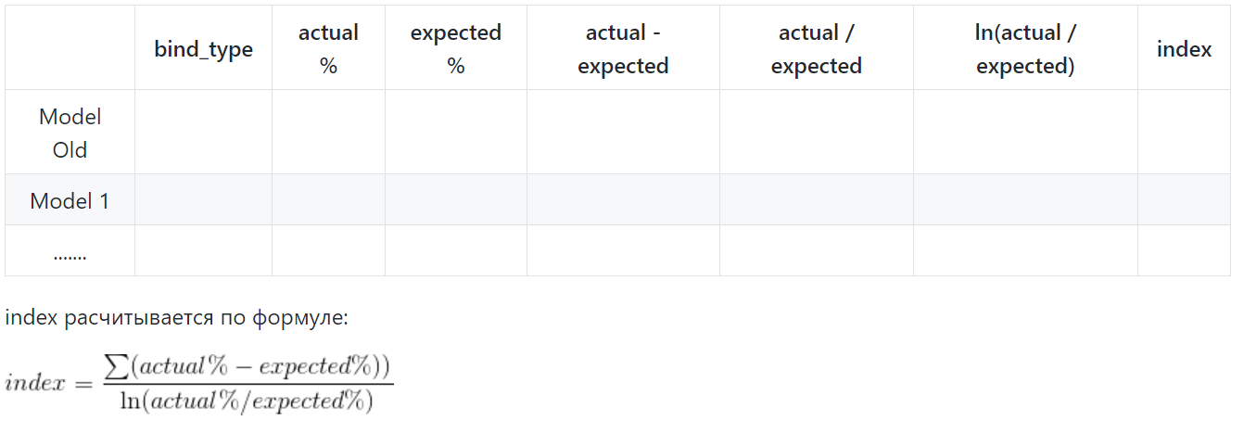
Как сравнить модели и найти лучшую
Как сравниваются модели? github.com/NameArtem/papers/blob/master/ML_model_comparison.md
Построение таблицы по каждой модели
График
Дивергенция
Таблица выигрышей
Стабильность

Slide 23
Как сравнить модели и найти лучшую
Как сравниваются модели? github.com/NameArtem/papers/blob/master/ML_model_comparison.md
Построение таблицы по каждой модели
График
Дивергенция
Таблица выигрышей
Стабильность
Групповой отчет

Slide 24
Как сравнить модели и найти лучшую
Как сравниваются модели?
Цена ошибки?

Slide 25
Давайте обсудим

